Slide 1
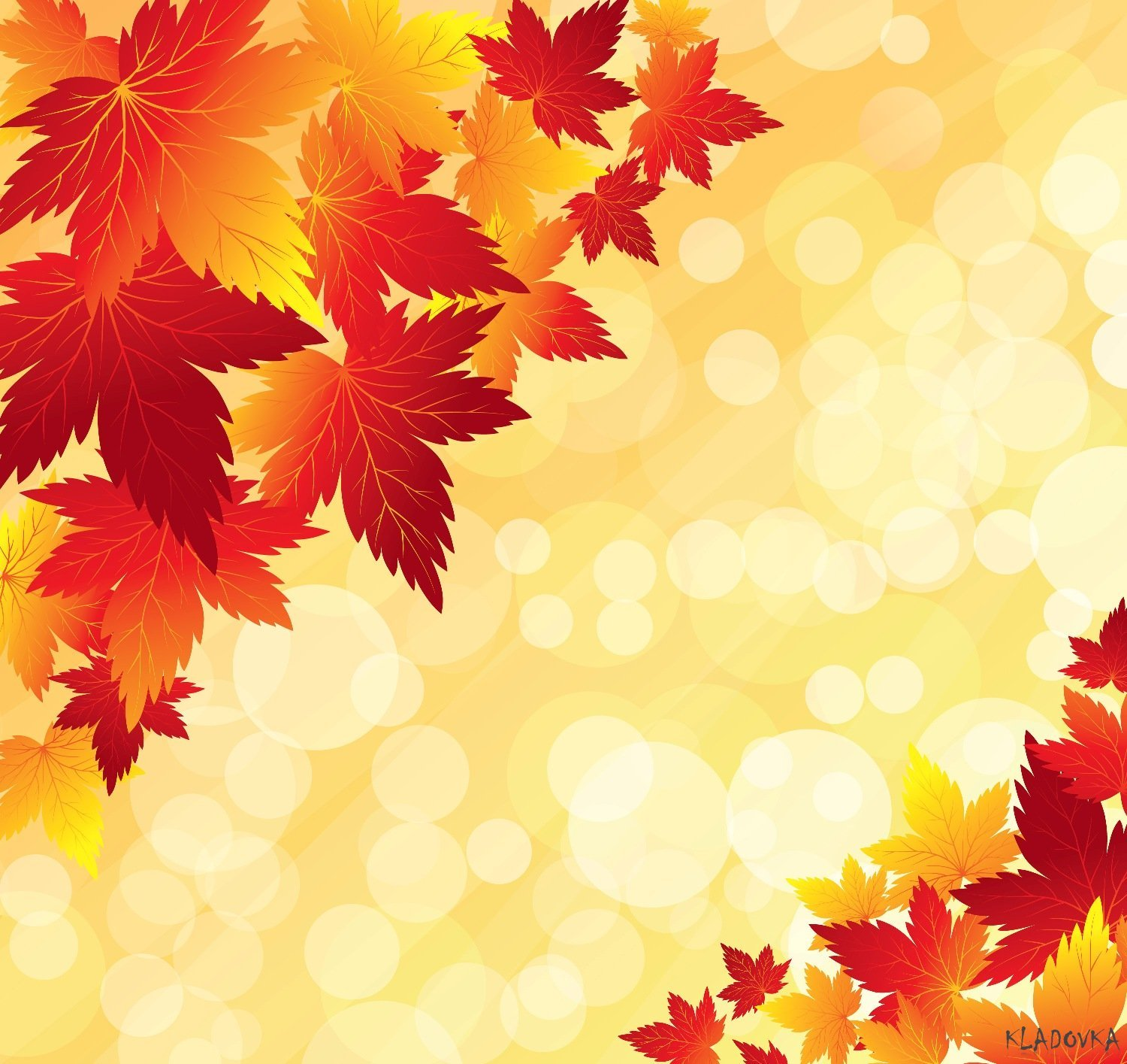
Осенняя пора, очей очарованье…

Slide 2


Slide 3
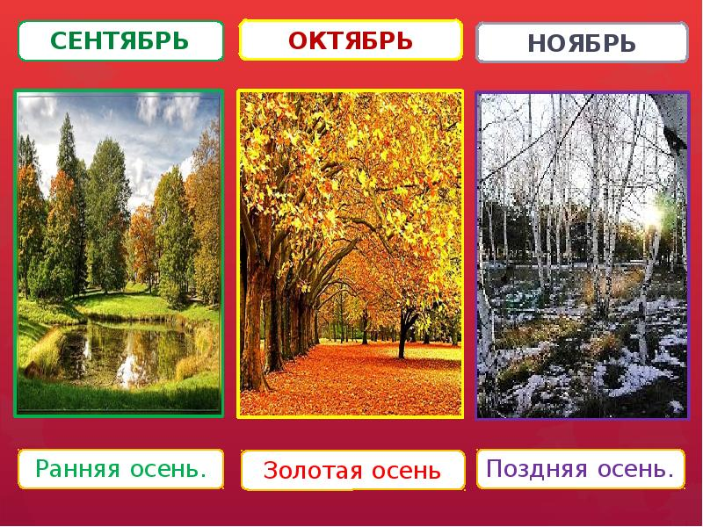

Slide 4
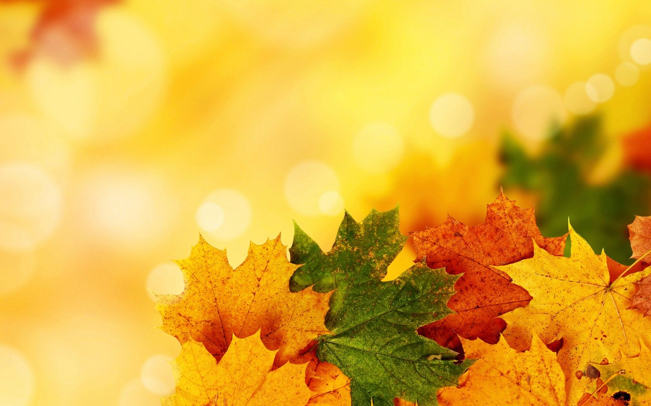
Осень очень красивое время года. Осенью деревья одевают самый красивый наряд- разноцветные платья из листьев.

Slide 5


Slide 6
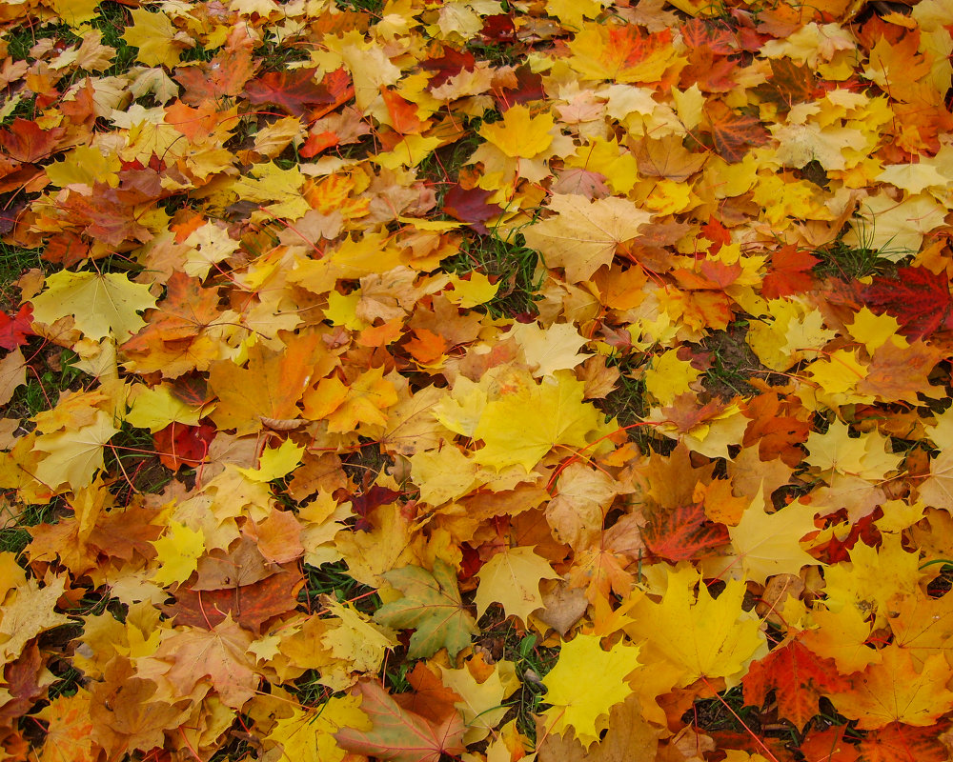

Slide 7
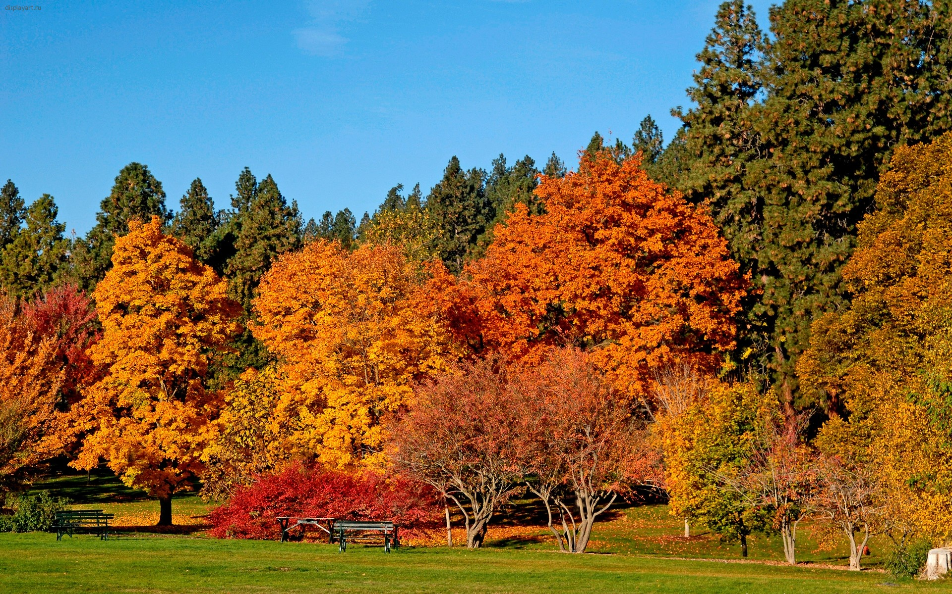

Slide 8
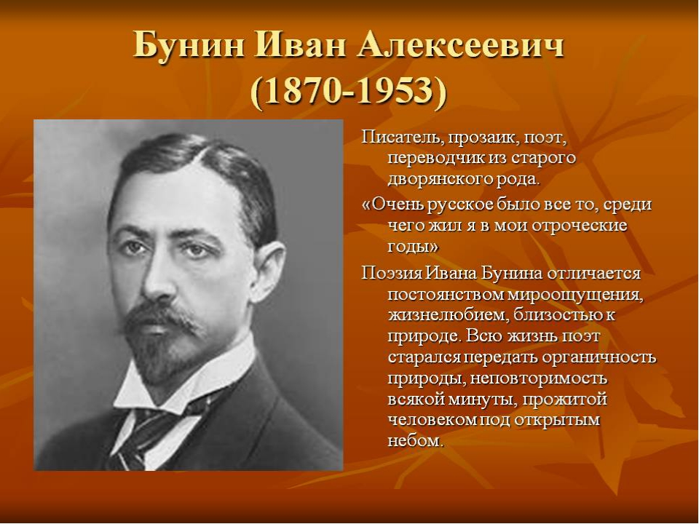

Slide 9


Slide 10


Slide 11


Slide 12
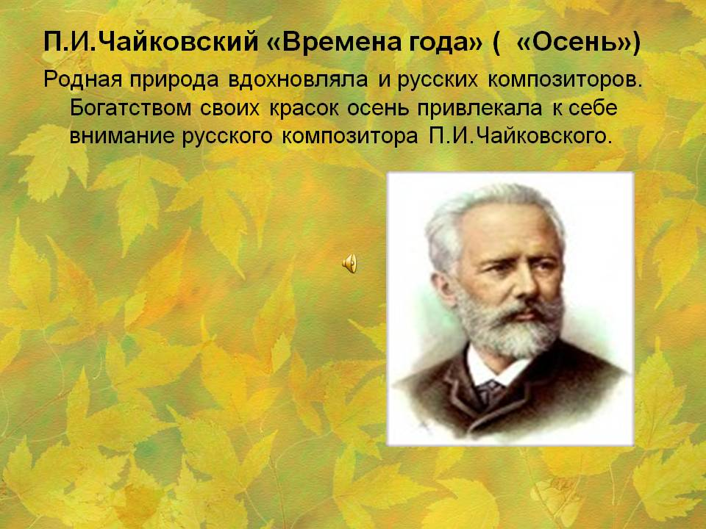


Slide 13
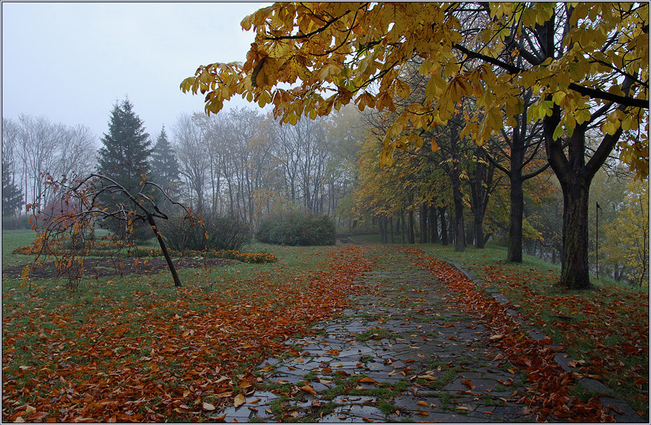

Slide 14
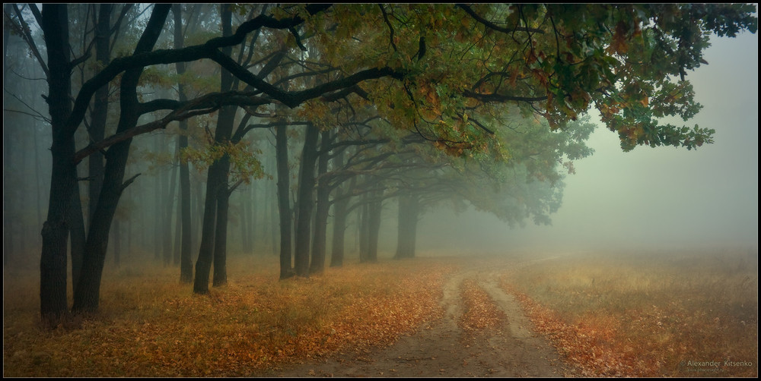

Slide 15
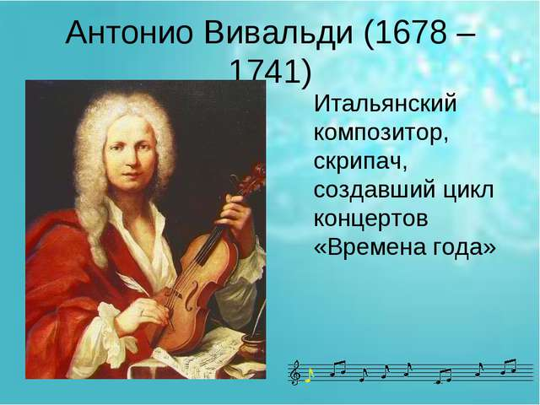

Slide 16
